Slide 1
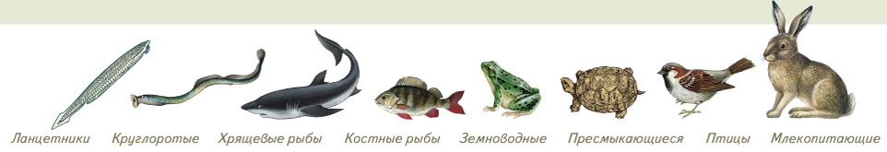
Разбор выполненных заданий практического тура регионального этапа Всероссийской олимпиады школьников по биологии, январь 2022 г.
Кабинет зоологии позвоночных
Шевченко Александр Михайлович
Старший преподаватель
Кафедры физиологии и общей биологии
Биологический факультета БашГУ

Slide 2
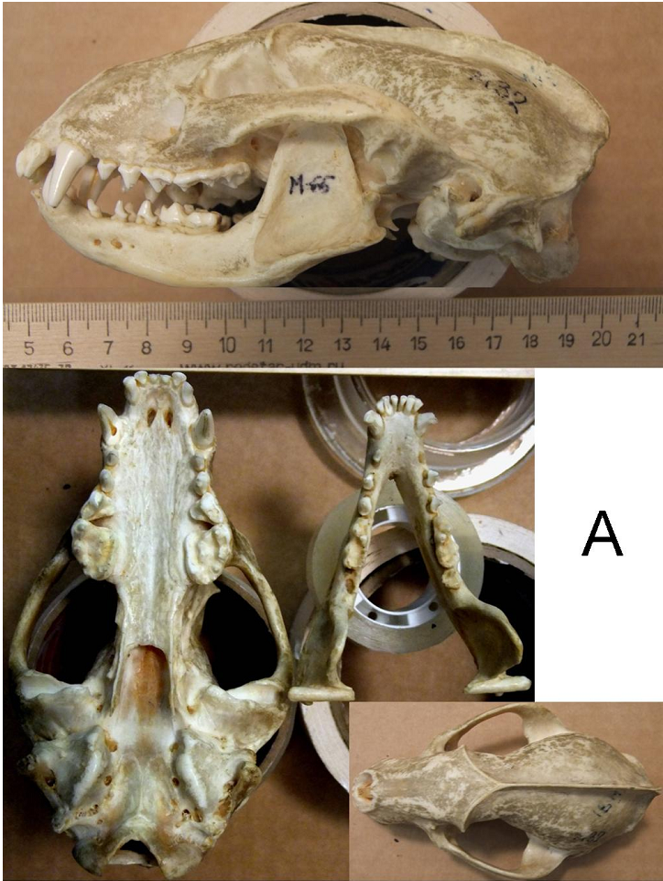
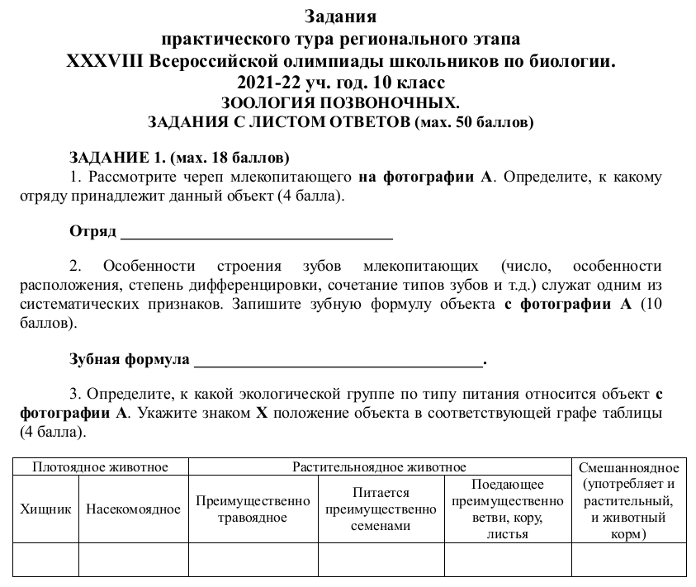
Задание 1

Slide 3
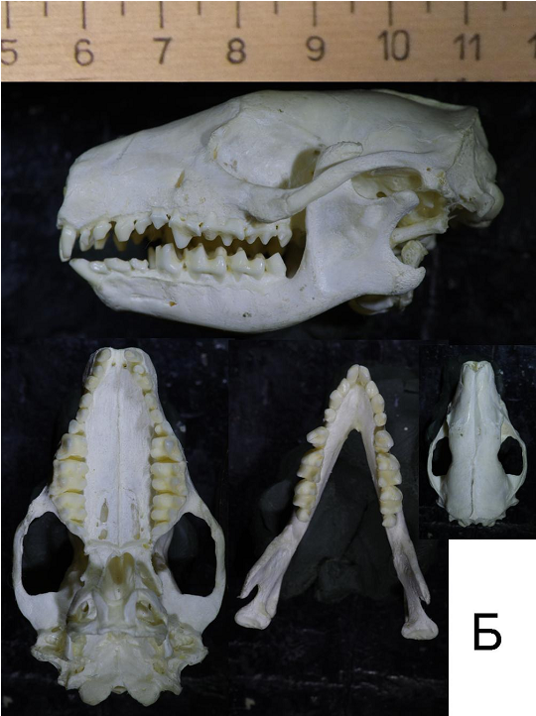
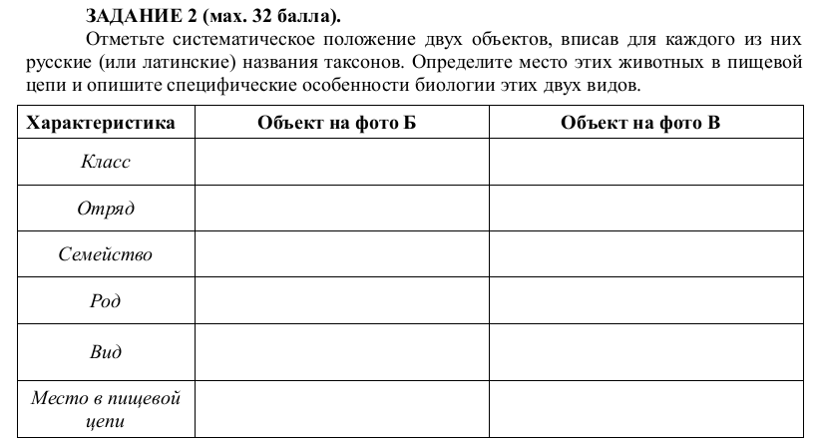
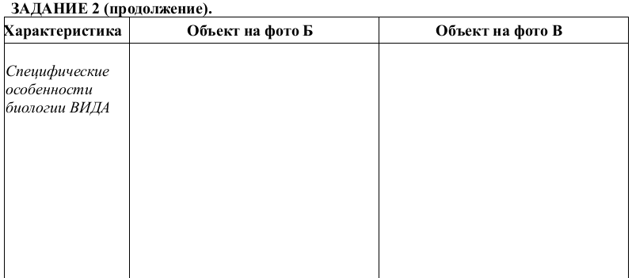
Задание 2

Slide 4
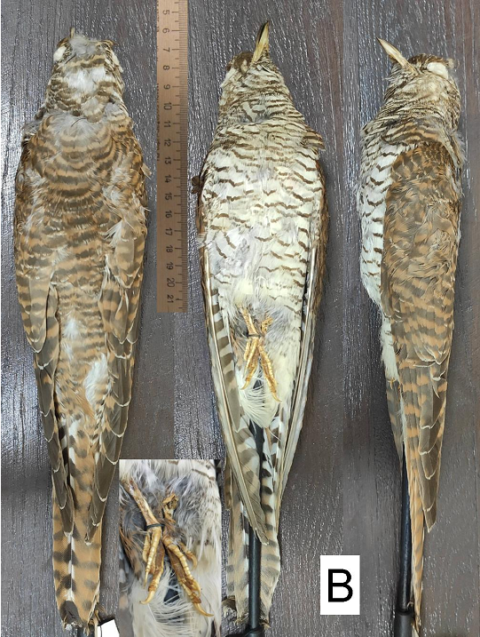
Задание 2

Slide 5
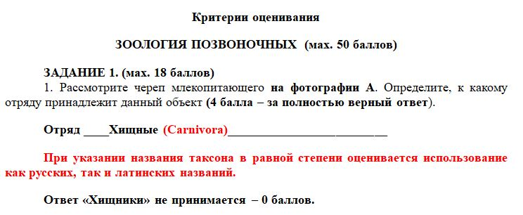
Задание 1

Slide 6
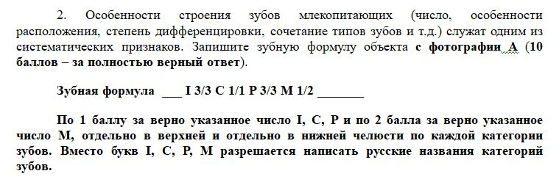
Задание 1

Slide 7
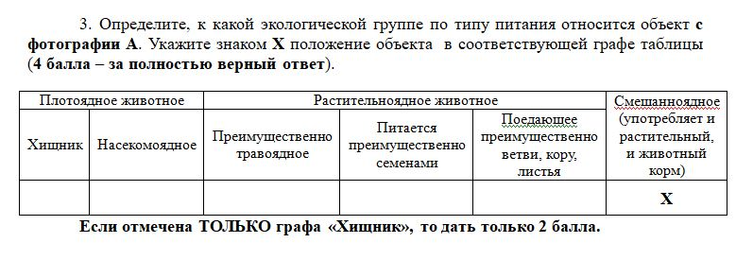
Задание 1

Slide 8
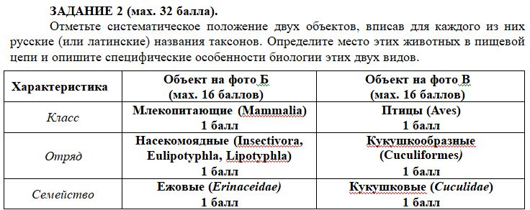
Задание 2
При указании названий таксонов в равной степени оценивается использование как русских, так и латинских названий.

Slide 9
Задание 2
При указании названий таксонов в равной степени оценивается использование как русских, так и латинских названий.

Slide 10
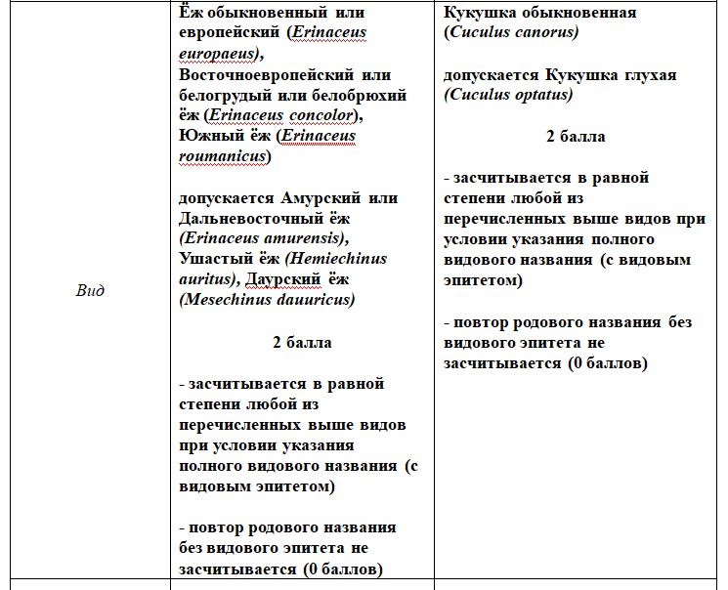
Задание 2
При указании названий таксонов в равной степени оценивается использование как русских, так и латинских названий.

Slide 11
Задание 2
При указании названий таксонов в равной степени оценивается использование как русских, так и латинских названий.

Slide 12
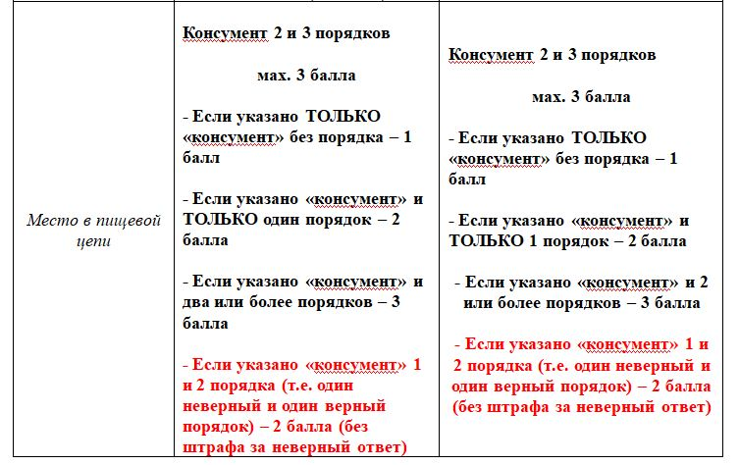
Задание 2

Slide 13
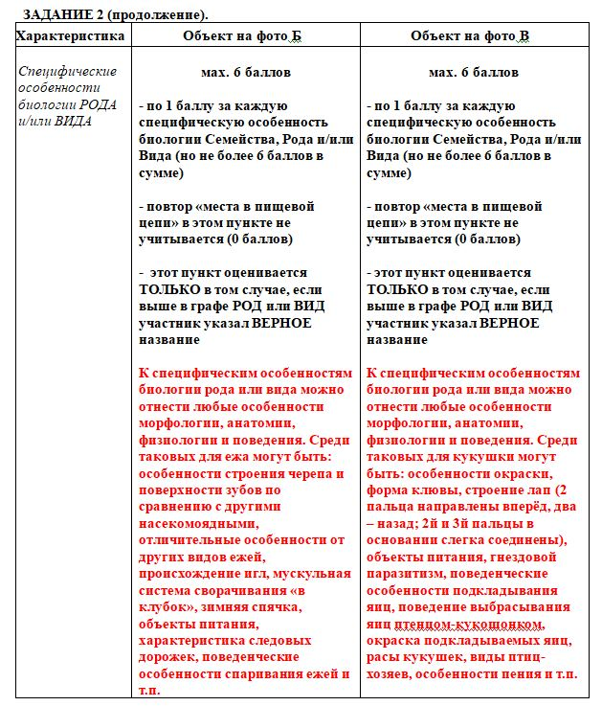
Задание 2

Slide 14
Ошибки
Задание 1. Часть 1. – Неправильное определение отряда.
Либо путали с другими отрядами, например, вместо Хищных – Парнокопытные.
Либо за отряд выдавались другие таксоны, например:
Отряд Куньи (Куньи – это семейство отряда Хищные)
Отряд Плацентарные (это инфракласс в составе класса Млекопитающие)
Отряд Жвачные (это подотряд отряда Парнокопытных)
Отряд Собачьи (это семейство отряда Хищные)
Отряд Млекопитающие (это класс!)
Неправильное определение систематической принадлежности по цепочке влечёт за собой другие ошибки.
Задание 1. Часть 2. – ошибки в зубной формуле.
I 3/3 C 1/1 P 3/3 M 1/2
Самая безобидная ошибка – неправильно указано число зубов в того или иного вида в числителе или знаменателе. Иногда указывали число клыков 2 и больше. Клыков всегда по одному.
Кроме того, более грубые ошибки: число зубов указывали не в числителе и знаменателе дроби, как положено, а одним числом, например:
I 3 C 2 P 6 M 3
Иногда указывали неправильный порядок зубов в формуле – P 3/3 M 1/2 I 3/3 C 1/1
Задание 1. Часть 3.
Неправильное определение места в пищевой цепи – это, как правило, следствие неправильного определения систематической принадлежности.
Одна ошибка влечёт за собой другие.

Slide 15
Ошибки
Задание 2. Виды ошибок в определении систематической принадлежности:
Неправильно определяли таксоны
Путали между собой таксоны различных рангов
Нередко выдумывали несуществующие таксоны
Фото Б, череп млекопитающего (ёж):
Вместо Насекомоядных – Грызуны, Зайцеобразные
Вместо Млекопитающих – класс Пресмыкающиеся, неправильно определён класс, но даже внутри неверно определённого класса участники делают дополнительные ошибки:
Отряд – Хвостатые (у пресмыкающихся нет такого отряда, отряд Хвостатые есть в классе Земноводных)
Семейство норковые (нет такого семейства, норки – это род из семейства Куньих, но они здесь вообще ни при чём, поскольку наш объект – ёж)
Семейство грызуны (Грызуны – это отряд!)
класс Домашние животные
семейство Толстошёрстые
вид овца домашняя
отряд Хордовые
семейство Плотоядные
род Хищник
Животное определили как хищника, а в особенностях биологии пишут – травоядное.
Отряд Зайцеобразные
Семейство Беличьи (Сем. Беличьи относится к Грызунам)
Род Белка
Еж в работах участников стал сначала котом, потом мышью, а потом овцой и выхухолью, а также белкой, кроликом, и крысой, но, в конце концов, решил стать прыткой ящерицей.
таких таксонов не существует
таких таксонов не существует

Slide 16
Ошибки
Задание 2. Виды ошибок в определении систематической принадлежности:
Неправильно определяли таксоны
Путали между собой таксоны различных рангов
Нередко выдумывали несуществующие таксоны
Фото В, тушка птицы (кукушка):
отряд Позвоночные
семейство Плотоядные
род Насекомоядные
Класс Млекопитающие, семейство Птичьи!
отряд Летающие
отряд Перелётные
семейство Грачиные
Отряд Килевые
Летающие, килевые, килегрудые – это надотряд птиц
Кукушка успела побывать зябликом, притом хищным, а также стрижом, свиристелем, дроздом, соловьём, клестом и дятлом.
Семейство дятловые, род кукушки.
Вместо особенностей биологии в некоторых работах повторяли информацию из предыдущих пунктов.
таких таксонов не существует

